Slide 1
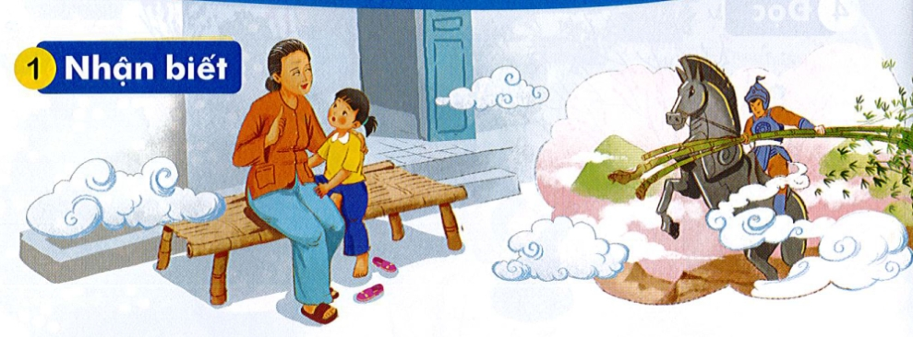
Tiếng việt: Bài 79 uyên uyêt
uyêt
Bà kể chuyện hay tuyệt
uyên

Slide 2
uyên
uyêt
ch | uyên
chuyện
huyến
luyện
thuyền
truyện
duyệt
khuyết
tuyết
tuyệt

Slide 3
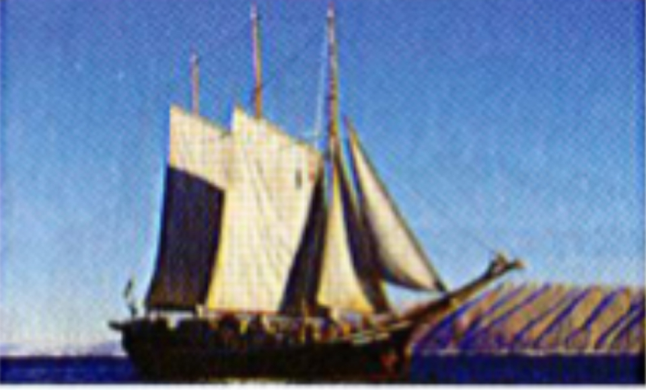
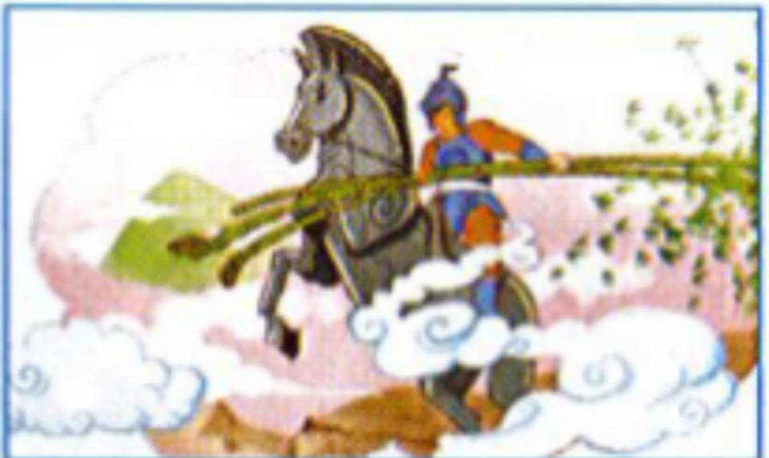
con thuyền
trăng khuyết
truyền thuyết

Slide 4
uyên
uyêt
ch | uyên
chuyện
huyến
luyện
thuyền
truyện
duyệt
khuyết
tuyết
tuyệt
con thuyền
trăng khuyết
truyền thuyết

Slide 6
Trăng sáng
Sân nhà em sáng quá
Nhờ ánh trăng sáng ngời.
Trăng tròn như cái đĩ
Lơ lửng mà không rơi.
Những hôm nào trăng khuyết
Trông giống con thuyền trôi.
Em đi trăng theo bước
Như muốn cùng đi chơi.
Nhược Thủy

Slide 8
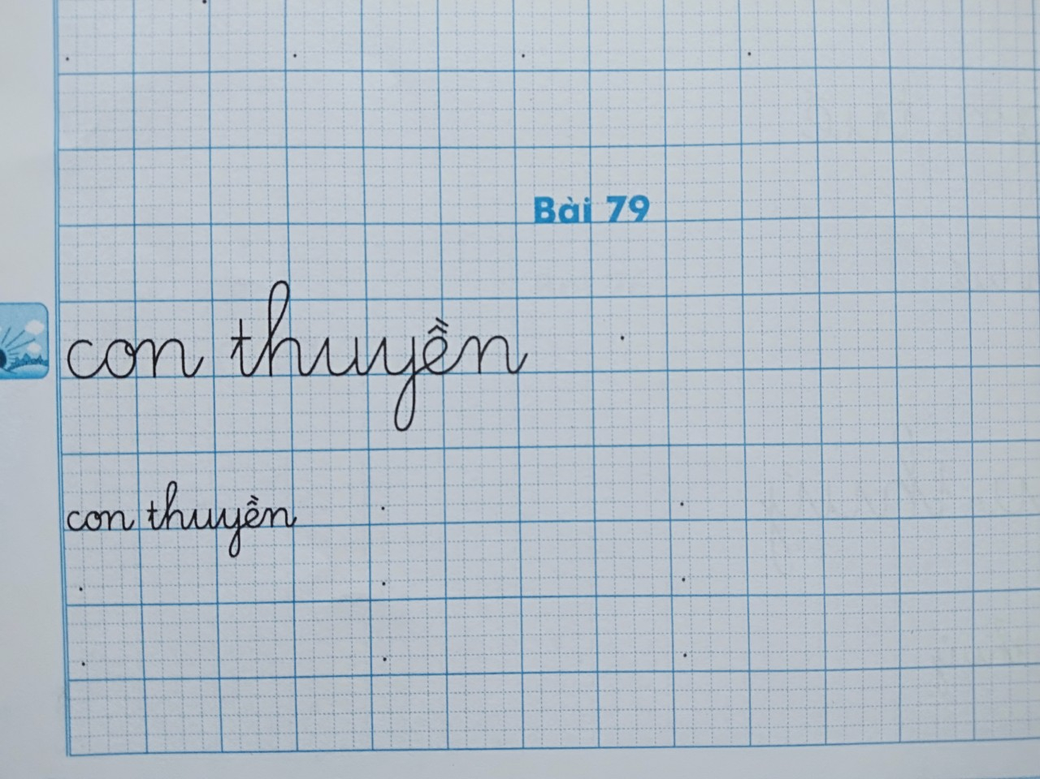
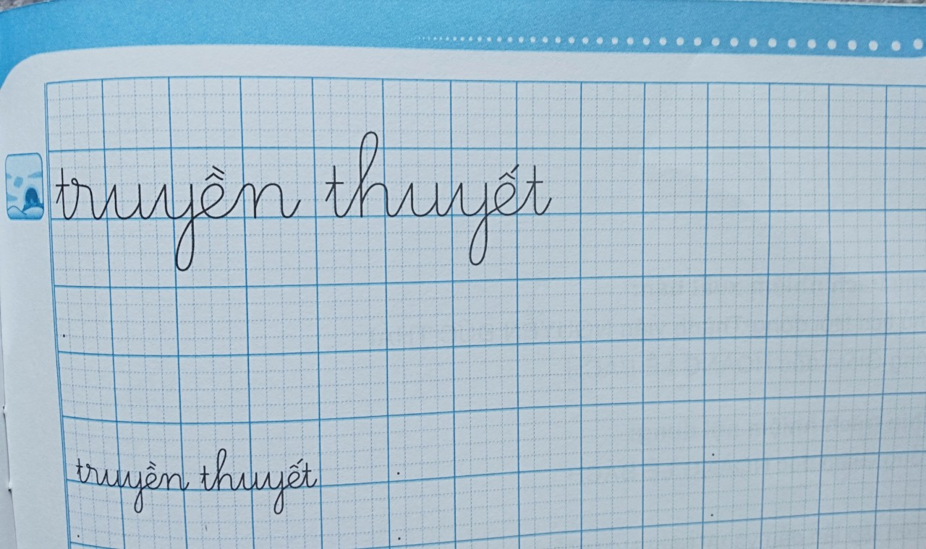

Slide 9
